Slide 1
مقارنة كسور حسب استراتيجيات معينة
حسب البسط
حسب المقام
حسب الوسيط نصف
حسب الكسر اذا كان اكبر من 1 صحيح او اصغر من1 صحيح
حسب الكسر الاقرب الى واحد صحيح

Slide 2
مقارنة كسور حسب البسط
اذا تساوت ألبسوط فان الكسر صاحب المقام
الاصغر هو الاكبر
>

Slide 3
مقارنة كسور حسب المقامات
اذا تساوت المقامات فان الكسر صاحب البسط
الاكبر هو الاكبر
>

Slide 4
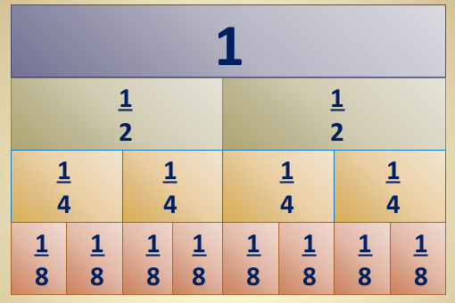
مقارنة كسور حسب الوسيط ( نصف)
=
=
<
>

Slide 5
قارن بين الكسور التالية
ايات
ندى
مريم
باسل
=
<
>
<
عمير
احمد خمايسي
جنى
رنيم
<
<
<
<
امير
مازن
محمد دهامشة
ميساء
>
>
=
>

Slide 6
مقارنة كسور حسب الكسر اكبر من 1 صحيح او اصغر من 1 صحيح
اذا كان بسط الكسر اكبر من مقامه
فان الكسر اكبر من 1 صحيح
اذا كان بسط الكسر اصغر من مقامه
فان الكسر اصغر من 1 صحيح

Slide 7
مقارنة كسور حسب الكسر اكبر من 1 صحيح او اصغر من 1 صحيح
بمناسبة عيد ميلاد رهف حضرت امها كعكات على شكل دائرة متطابقة في الشكل والحجم .
النوع الاول بطعم الشوكولاطه , والنوع الثاني بطعم الجبنة.
اكلت رهف الكعكة التي بطعم الشوكولاطة , واكلت صديقتها حنان الكعكة التي بطعم الجبنة .
من اكلت اكثر ؟؟

Slide 8
مقارنة كسور حسب الكسر اكبر من 1 صحيح او اصغر من 1 صحيح
القسم الذي اكلته حنان القسم الذي اكلته رهف
من هنا نستنتج ان
<
لأن ال اكبر من 1 صحيح بينما اصغر من واحد صحيح

Slide 9
قارن بين الكسور التالية
توجان
بيان
رهف
محمد شوكن
<
<
>
<
اياس
علي
نسيبة
سارة
<
<
<
<
احمد عواودة
حنان
عدنان
محمد عيسى
<
>
<
>

Slide 10
مقارنة كسور حسب الاقرب الى 1 صحيح
عندما يكون الفرق بين البسط والمقام 1 نفحص قرب أو بعد الكسر عن الواحد صحيح.
من اكبر؟ ام

Slide 11
مقارنة كسور حسب الاقرب الى 1 صحيح
الكسر ينقصه حتى يصبح واحد صحيح .
الكسر ينقصه حتى يصبح واحد صحيح .

Slide 12
مقارنة كسور حسب الاقرب الى 1 صحيح
.
.
ينقصه حتى يصل للواحد الصحيح
ينقصه حتى يصل للواحد الصحيح
>
<

Slide 13
قارن بين الكسور التالية
مريم
سارة
رهف
محمد شوكن
<
>
<
<
جنى
علي
نسيبة
باسل
>
>
<
<
عدن
لمار
هادي
ليان
>
>
<
<

